Slide 1

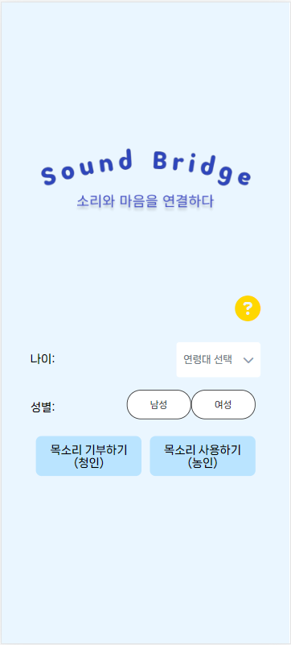
청인과 농인 서비스 설명
로그인
서비스를 이용하기 전에 필요한 정보 입력

Slide 2
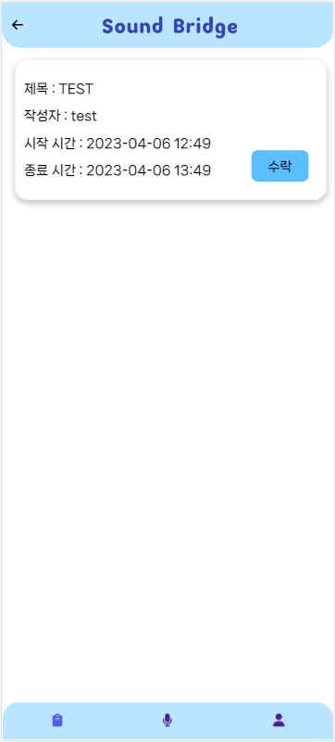
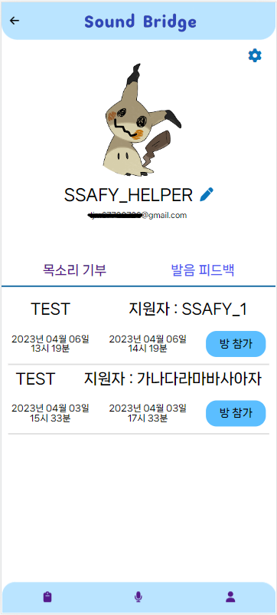
목소리 봉사자
2. 청각장애인이 요청한 피드백을 확인하고 수락
1. 마이페이지 피드백 메뉴에서 수락한 피드백을 확인
2. 피드백을 할 수 있는 방 참가
1. 피드백 게시판 이동

Slide 3
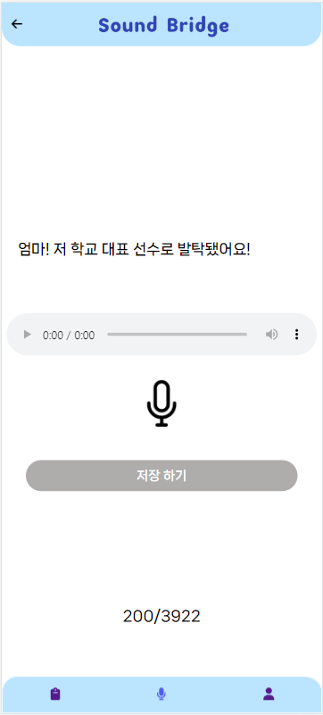
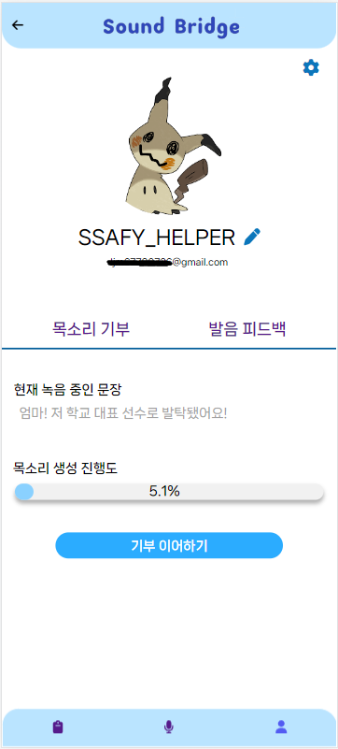
2. 마이크 버튼으로 녹음 시작 3. 녹음된 목소리를 확인
마이페이지 목소리 기부 메뉴 확인
4. 녹음된 음성 저장 및 다음 녹음으로 이동
1. 녹음 페이지로 이동
녹음 진행상황 파악 및 이어하기

Slide 4
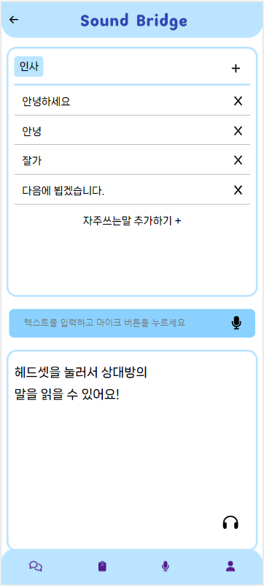
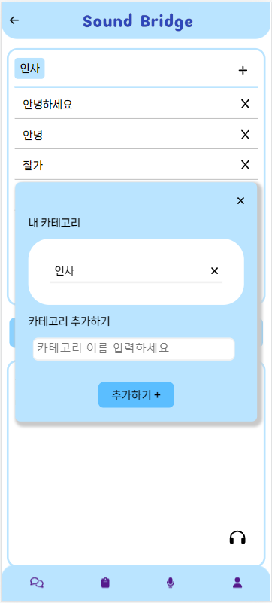
청각 장애인 사용자
카테고리 추가하기
자주 사용하는 문장 삭제하기
카테고리 선택하기
카테고리 삭제
클릭시 선택된 목소리로 발화
발화할 문장 추가
문장 자동완성 및 채팅입력 목소리 발화
카테고리 추가
상대방의 목소리를 TEXT로 보여줌
1. 청각 장애인 메인 페이지 (소통)

Slide 5
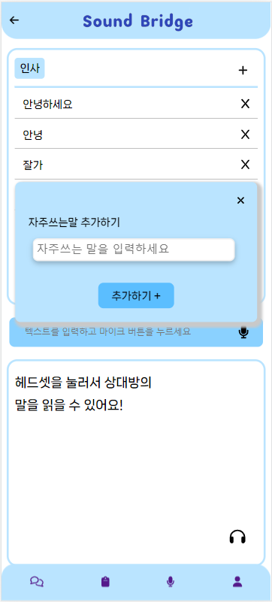
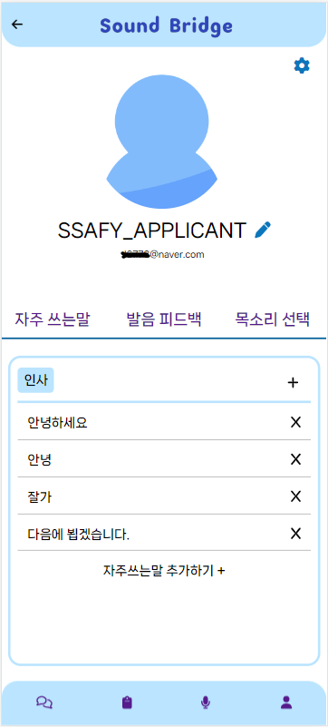
마이페이지에서 확인 가능
자주 사용하는 문장 추가

Slide 6
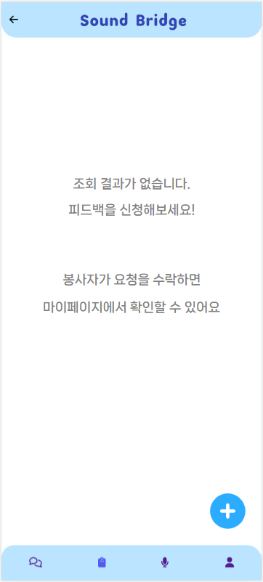
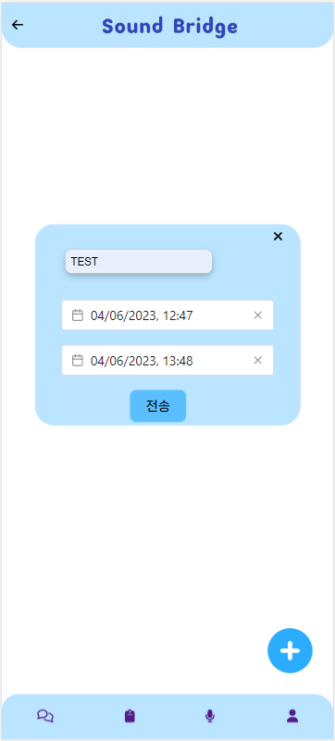
3. 요청 제목과 날짜를 선택해서 피드백 게시판 작성
2. 피드백 요청하기
1. 피드백 게시판 이동

Slide 7
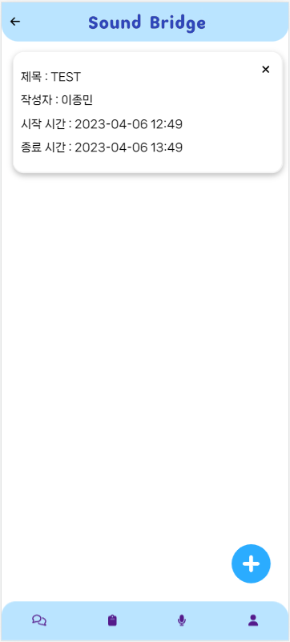
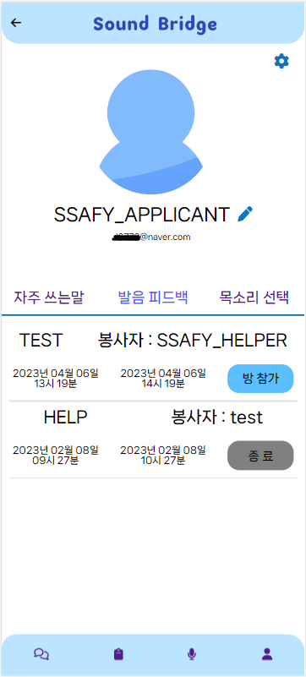
작성한 피드백 요청 삭제
마이페이지 피드백 메뉴에서 피드백 기록 확인
피드백을 위한 방 생성 및 참가

Slide 8
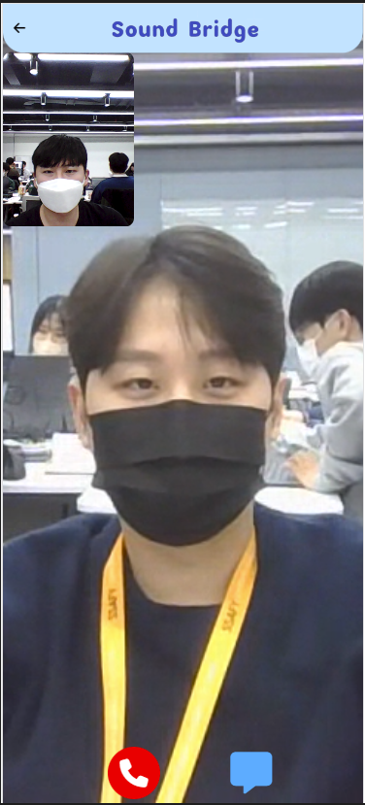
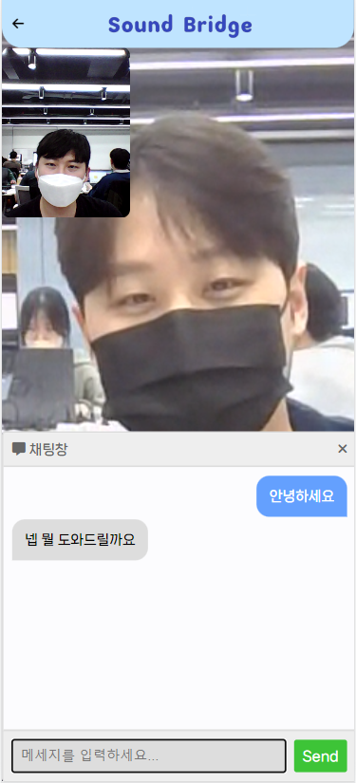
내 화면
피드백 종료
실시간 채팅

Slide 9
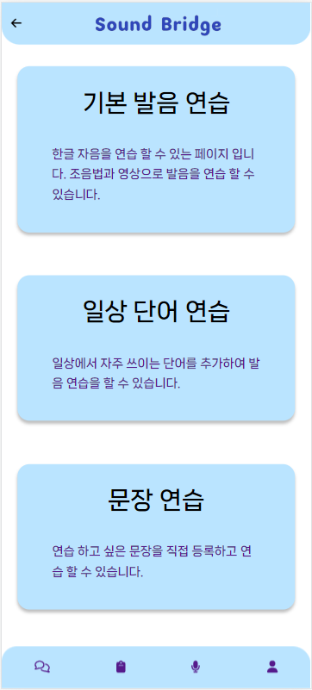
발음 연습하기 위해 원하는 카테고리 선택
1. 발음 연습 페이지 이동

Slide 10
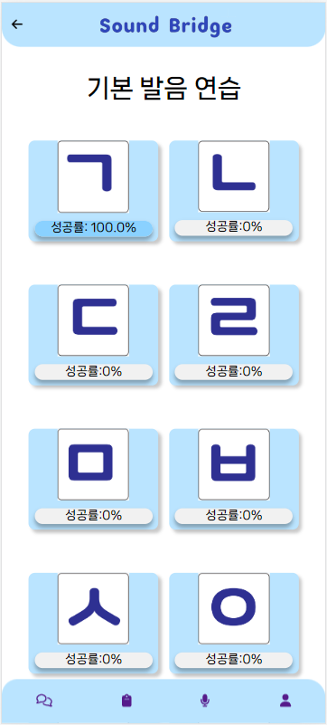
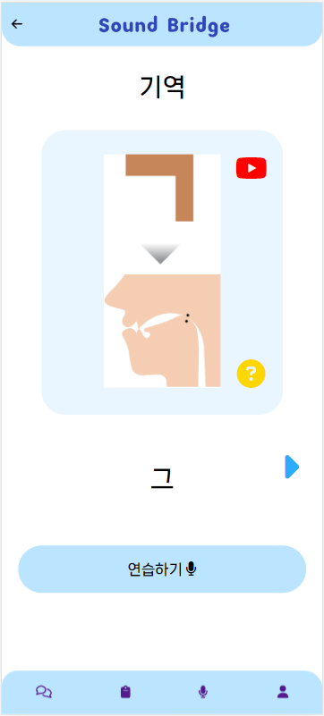
발음 연습을 도와줄 유튜브 영상 확인
발음의 조음법 설명 확인
연습 페이지로 이동
다음 연습할 발음으로 이동
발화된 목소리를 확인하고, 성공, 실패 확인

Slide 11
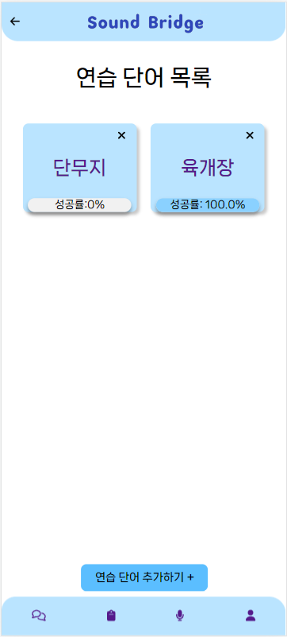
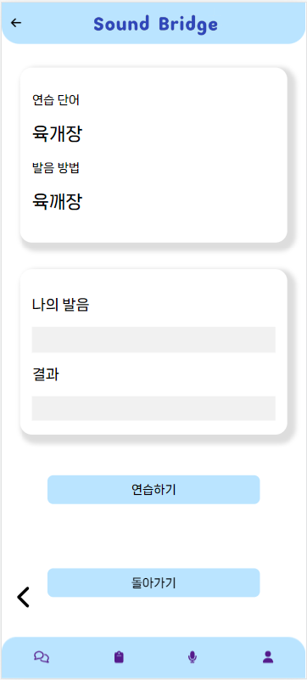
2. 추가된 단어 연습하기
3. 발화된 발음을 확인하고 원래 발음 방법과 비교
4. 다른 단어 연습하기
단어 목록 페이지로 이동
1. 연습할 단어 추가하기

Slide 12
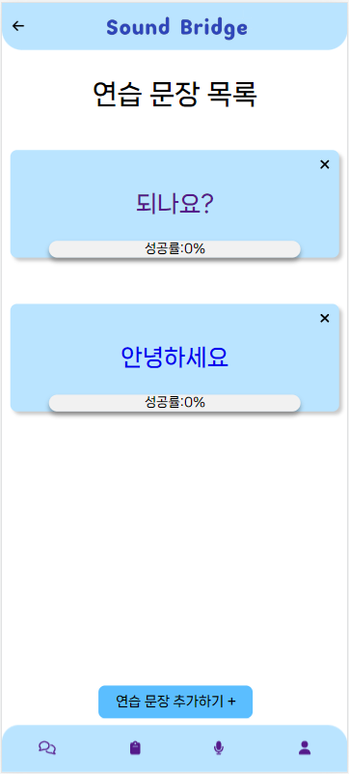
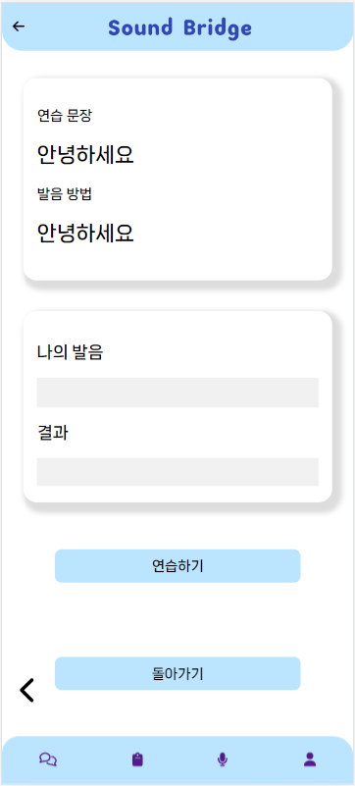
2. 추가된 문장 연습하기
3. 발화된 발음을 확인하고 원래 발음 방법과 비교
4. 다른 문장 연습하기
문장 목록 페이지로 이동
1. 연습할 문장 추가하기

Slide 13
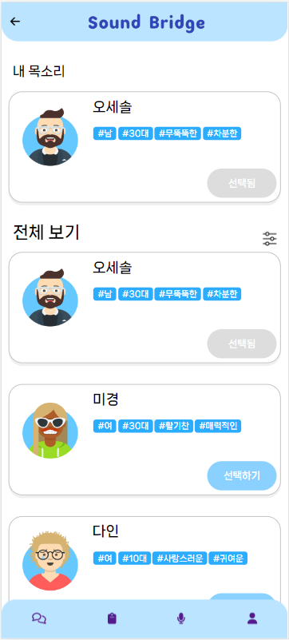
목소리 조회 필터
TTS에 활용될 목소리 조회 및 선택
발화되는 목소리 선택

Slide 14
마이 페이지
사용자 로그아웃
사용자 이미지 및 닉네임 수정

